Slide 1
システム工学基礎 レポート課題その１
システム創成学科SDMコース 西村弘平
03-160946
担当:青山和浩

Slide 2
自分が解決したい問題
2015年度10~12月のapple社の決算でiPhoneの伸びが過去最低であり、また、iPhoneによる売り上げが昨年度を初めて下回ったという報道があった。iPhoneはスマートフォンのシェアが6割弱にも達したスマートフォンの代表であるが、スマートフォンの普及率は日本では5割強、海外では7割から9割という風に現代では重要な持ち物となりつつある。スマートフォンをどういった要素で選んでいるかを考える。
参考URL
BBC news " Apple warns iPhone sales set to fall for first time”
http://www.bbc.com/news/business-35412892
Wall Street Journal ”How Strong Is Apple’s Grip Over Mobile Phones?”
http://www.wsj.com/articles/how-strong-is-apples-grip-over-mobile-phones-1437577877
総務省、情報通信白書、ICTの利用環境の変化http://www.soumu.go.jp/johotsusintokei/whitepaper/ja/h26/html/nc141110.html

Slide 3
スマートフォンとは
そもそもスマートフォンとは
スマートフォンの定義は曖昧なものであるが、日本では「ガラケー」の名前で呼ばれる以前の携帯に比較して以下のような特徴を持つ。
物理ボタンが少なくなり、タッチスクリーンで動くようになった。
携帯独自のOSではなく、他の情報機器にも適用可能なOSを持つ。(キャリアごとで異なるわけではない)
アプリをインストールしてカスタマイズできる。
参考URL
Wikipedia「スマートフォン」
https://ja.wikipedia.org/wiki/%E3%82%B9%E3%83%9E%E3%83%BC%E3%83%88%E3%83%95%E3%82%A9%E3%83%B3
小暮仁「スマートフォンの歴史」
http://kogures.com/hitoshi/history/smartphone/index.html

Slide 4
問題を構成する要素
関係すると思われる要素を以下に書き並べる
画面サイズ
画質
重さ
音質
カメラ画質
デザイン
バッテリー
丈夫さ(割れにくさ)
価格
使いやすさ
他の機器との連携
アプリ数
見やすさ(OSのレイアウトなど)
キャリア
ネットのつながりやすさ
付属パーツの数(ケース、コードなど)

Slide 5
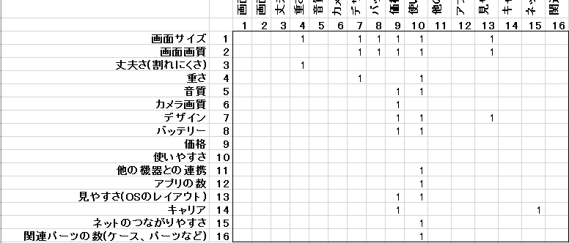
各要素の関係
要素の影響関係を表した表が下のとおり

Slide 6
各要素の関係
それぞれのスマートフォンの物理的要因
サイズ 画質 丈夫さ 重さ 音質
カメラ画質 デザイン バッテリー
連携 アプリ 見やすさ
ネットつながりやすさ
使いやすさ
価格
スマートフォンの周辺要素
関連パーツの数 使いやすさ
キャリア ネットのつながりやすさ

Slide 7
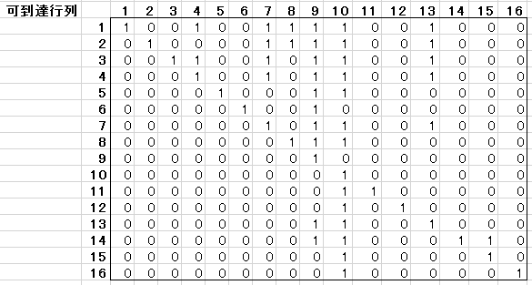

ISM法による計算
マクロを使ったISM法を計算した階層の結果は下図
ISM法で計算した結果の可到達行列

Slide 8
ISM法による計算の図示
1
15
16
2
3
4
5
6
7
8
9
10
13
11
12
14

Slide 9
考察
スマートフォンを選択する上では価格、使いやすさが大きな要因であり、その要因に対して影響を与える音質、カメラ画質、バッテリー、他の機器との連携、アプリ数、見易さ、ネットのつながりやすさ、関連するパーツ数が選択において重要な項目であることを確認できた。

